Slide 1
Pengantar Teknik Komputer
“Internet Of Things”
(IOT)
Kelompok C :
Rizky Saputra
M. Nor Aripin

Slide 2
A. Definis Internet Of Things (IOT)

Slide 3
A. Definisi Internet Of Things (IOT)
Merupakan singkatan dari internet of things, atau IOT adalah sistem perangkat komputasi yang saling terkait, mesin mekanik dan digital, objek, hewan atau orang yang dilengkapi dengan pengidentifikasi unik atau UID (Unique Identifiers) dan kemampuan untuk mentransfer data melalui jaringan.
Internet of Things adalah sebuah konsep yang memiliki tujuan dalam memperluas manfaat oleh konektivitas Internet yang tersambung secara terus-menerus.

Slide 4
Definisi Internet Of Things(IOT) Menurut Para Ahli
1. Casagras
    Menurut Casagras, seorang Coordinator and Support Action for Global RFID-rRlated Activites and Standadisatuion atau Koordinator dan Aksi Dukungan untuk Kegiatan dan Standardisasi Global yang terkait dengan RFID mendefinisikan Internet of Things atau IOT adalah sebuah infrastruktur jaringan global, dimana, mereka menggabungkan benda (berupa fisik dan virtual) melalui kemampuan eksploitasi, rekaman serta komunikasi.
    2. Kevin Ashton (2009)
    Menurut Kevin Ashton (2009), definisi IOT berdasarkan pernyataannya adalah alat dengan dukungan kemampuan internet, dimana alat (Internet of Things) tersebut memiliki potensi untuk mengubah sebuah dunia.

Slide 5
    3. Teknisi IOTforall
    Menurut Teknisi IOTforall, definisi dari Internet of Things (IOT) adalah sistem perangkat komputasi yang saling terkait, mesin mekanik dan digital, objek, hewan atau manusia yang dilengkapi dengan pengidentifikasi unik dan kemampuan untuk mentransfer data melalui jaringan.
    4. Idcloudhost
    Internet of Thing diartikan sebagai suatu konsep yang matang yang mana dalam konsep ini objek-objek yang memiliki suatu kemampuan untuk mentransfer sebuah data melalui jaringan.
    5. R Dewi (2014)
    IoT adalah bagian daripada adanya penerapan teknologi yang memungkinkan adanya sebuah pengendalian, komunikasi, kerjasama dengan berbagai perangkat keras, data melalui jaringan internet. Sehingga bisa dikatakan bahwa Internet of Things (IoT) adalah ketika kita menyambungkan sesuatu (things) yang tidak dioperasikan oleh manusia.

Slide 6
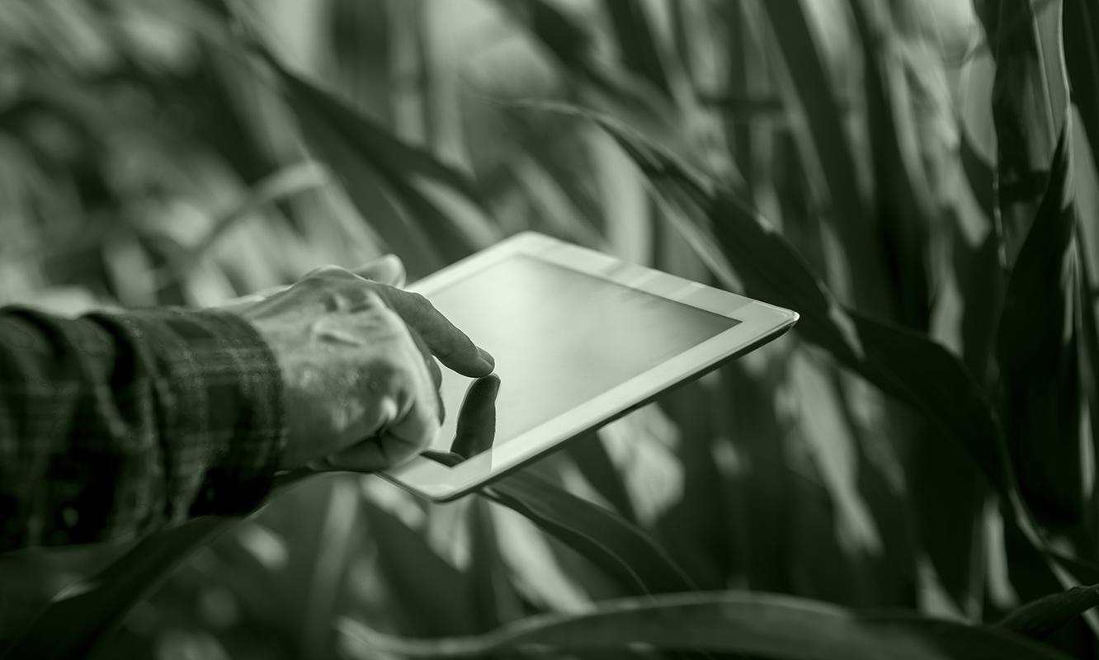
B. Konsep Internet Of Things (IOT)

Slide 7
Konsep IoT ini sebetulnya cukup sederhana dengan cara kerja mengacu pada 3 elemen utama pada arsitektur IoT, seperti:
1. Barang Fisik yang dilengkapi modul IoT
2. Perangkat Koneksi ke Internet seperti Modem dan Router Wirless Speedy seperti di rumah anda
3. Cloud Data Center tempat untuk menyimpan aplikasi beserta data base

Slide 8
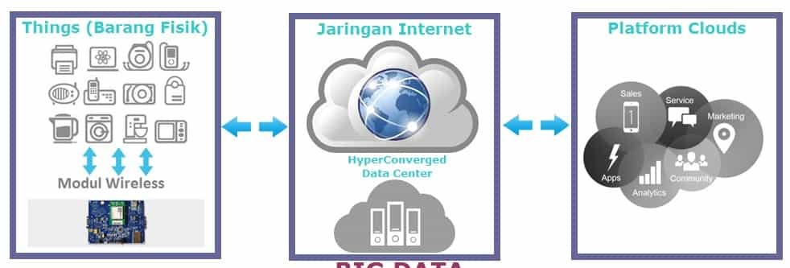
Seluruh penggunaan barang yang terhubung ke internet akan menyimpan data. Data tersebut terkumpul sebagai ‘big data’ yang kemudian dapat di olah untuk di analisa baik oleh pemerintah, perusahaan, maupun negara asing untuk kemudian di manfaatkan bagi kepentingan masing-masing.

Slide 9
C. Konsep Internet Of Things (IOT)

Slide 10
1. Kesehatan
Untuk industri perawatan kesehatan, penerapan teknologi IoT meningkatkan kualitas, meminimalisir biaya, dan menyediakan akses pelayanan ke pasien yang lebih besar. Jaringan perangkat terhubung yang mengumpulkan, merekam, dan menganalisis data pasien dapat membantu diagnosis pasien, dan bahkan pencegahan penyakit. Perangkat IoT yang terhubung memungkinkan penyedia layanan kesehatan menghindari pengumpulan data manual yang rawan kesalahan. Sebagai gantinya, informasi fisiologis pasien dikumpulkan oleh sensor, dianalisis dengan algoritma AI dan dikirimkan ke pendamping pasien sebagai informasi yang dapat ditindaklanjuti. IoT juga dapat membantu mengurangi biaya rawat inap yang mahal atau kunjungan ke klinik dengan memungkinkan dokter untuk memantau gejala pasien secara aman dari jarak jauh dan memungkinkan pasien untuk berkomunikasi secara aman dengan dokter mereka.

Slide 11
2. Keuangan
Pengaruh teknologi IoT menjangkau hampir semua aspek industri keuangan dari pemrosesan pembayaran hingga layanan pelanggan, tetapi area yang paling diuntungkan adalah keamanan transaksi pembayaran. Penipuan adalah salah satu masalah terbesar industri, dan berdampak negatif pada bank, konsumen, dan bisnis. Mengendalikan kejahatan ini adalah prioritas yang sangat tinggi untuk setiap lembaga keuangan, dan teknologi IoT menawarkan beberapa kemampuan pencegahan penipuan yang cukup kuat. Inovasi dalam transaksi pembayaran yang aman telah menghasilkan opsi pembayaran IoT baru seperti Apple Pay, Google Pay, dan berbagai sistem pembayaran lain yang dapat dikenakan dan berbasis ponsel cerdas.

Slide 12
3. Ritel
ndustri ini melihat berbagai inovasi dari penerapan teknologi IoT. Beberapa toko menggunakan ponsel cerdas untuk bertindak sebagai asisten belanja di dalam toko virtual, memungkinkan gerai ritel untuk menyesuaikan pengalaman konsumen dan memberikan perhatian lebih kepada setiap pelanggan tanpa hanya mengandalkan interaksi karyawan. Selain itu, melalui solusi inventaris otomatis seperti rak pintar yang secara akurat dapat menghitung jumlah item dalam persediaan akan menghindarkan pemilik bisnis dari kesalahan manusia. Hal ini memungkinkan pelacakan barang yang lebih baik, serta pengalaman pelanggan yang lebih baik secara online maupun offline dengan memastikan bahwa jumlah persediaan selalu akurat seperti tercantum dalam data.

Slide 13
4. Manufaktur
dalam manufaktur memungkinkan peningkatan efisiensi dan komunikasi yang lebih baik. Beberapa dekade yang lalu, rangkaian pelaporan masalah dengan bagian mesin di pabrik akan menghabiskan banyak waktu. Karyawan yang mengetahui masalah tersebut harus menghentikan mesin dan memberi tahu supervisor tentang masalah tersebut. Supervisor kemudian akan menghubungi orang yang bertanggung jawab untuk memperbaiki mesin, dan mengoordinasikan pekerjaan mereka dengan produktivitas lantai pabrik. Dengan peralatan terintegrasi, supervisor memiliki akses ke data waktu nyata dari lantai pabrik sehingga mereka akan mengetahui apabila ada ketidakteraturan dalam proses dan dapat bereaksi sesuai kebutuhan. Teknologi IoT memberi perusahaan manufaktur kendali yang lebih besar atas proses kerja mereka dan kemampuan untuk menyelesaikan masalah dengan lebih cepat serta efisien.

Slide 14
5. Perhotelan
Cara orang bepergian dan pengalaman menginap di hotel bisa berubah secara drastis dengan teknologi IoT. Hotel sudah mulai memperkenalkan face detector yang memungkinkan manajer dan penyedia untuk mengetahui siapa pelanggan sebelum mereka tiba dan check-in. Sensor dan kamera pengenal emosi juga akan membantu karyawan hotel memprediksi apakah tamu lapar dan memberikan rekomendasi makanan berdasarkan preferensi pribadi mereka. Personalisasi tersebut juga diatur untuk mencakup semua aspek kamar tamu, termasuk pengaturan suhu dan cahaya otomatis pada saat kedatangan. Teknologi IoT dan perangkat yang disematkan menjadi alat yang fleksibel, menarik, dan bermanfaat untuk setiap industri. Pada waktunya, bisnis yang bersaing akan memperoleh pemahaman yang lebih baik tentang ruang lingkup dan peluang pertumbuhan yang terlibat.

Slide 15
PENERAPAN INTERNET OF THINGS (IOT) DALAM KEHIDUPAN SEHARI-HARI

Slide 16
1. Rumah Pintar
Smart home merupakan salah satu contoh Internet of Things yang menghubungkan perangkat elektronik, seperti lampu, kipas angin, AC, dan perangkat lainnya melalui internet. Interkoneksi ini memungkinkan Anda untuk mengoperasikan perangkat tersebut dari jarak jauh. Dengan adanya teknologi IoT, Anda bisa mematikan lampu rumah saat sedang berada di luar. Anda juga bisa membuka kunci pintu rumah dari jarak jauh ketika ada kerabat yang sedang mengunjungi rumah Anda. Bukankah hidup menjadi lebih praktis jika Anda bisa mengontrol rumah hanya dengan sekali klik? Contoh Internet of Things dalam smart home ini bisa menghemat waktu, tenaga, dan uang Anda

Slide 17
2. Kota Pintar
Smart city adalah contoh penerapan IoT lainnya yang diprediksi dapat mengatur transportasi secara otomatis, manajemen energi cerdas, distribusi air praktis, sistem keamanan yang dinamis, dan pemantauan lingkungan yang sistematis. IoT akan memecahkan masalah utama yang dihadapi oleh orang-orang perkotaan, seperti polusi, kemacetan, kekurangan pasokan energi, dan lainnya. Contoh Internet of Things dalam smart city adalah aplikasi yang dapat mengirimkan peringatan ke dinas kebersihan kota ketika sampah sudah menumpuk atau aplikasi web yang dikoneksikan dengan sensor agar Anda bisa mendeteksi masalah gangguan meteran, malfungsi fasilitas umum, dan masalah pemasangan apa pun dalam sistem kelistrikan. Bayangkan betapa praktisnya kehidupan Anda jika smart city ada di kota Anda.

Slide 18
3. Mobil Pintar
IoT dapat digunakan untuk menghubungkan beberapa mobil sehingga bisa saling bertukar informasi, seperti informasi mengenai lokasi dan kecepatan. Berdasarkan fitur yang disediakan, teknik komunikasi teknologi dalam mobil pintar pada umumnya dibagi menjadi dua, yaitu Vehicle-to-Infrastructure (V2I) dan Vehicle-to-Vehicle (V2V). V2I memungkinkan mobil pintar untuk melakukan pemeriksaan diagnostik dan memberikan laporan analisis terperinci mengenai mobil Anda. Anda juga bisa mengetahui rute terpendek dan menemukan tempat parkir yang kosong dengan V2I. Di samping itu, V2V memanfaatkan transfer data dan bandwidth berkecepatan tinggi untuk melakukan tugas-tugas berat, seperti menghindari tabrakan, memotong lalu lintas yang tidak perlu, dan lainnya. Contoh penerapan IoT dalam mobil pintar menunjukkan bahwa IoT tidak hanya bisa berfokus pada optimalisasi fungsi internal kendaraan saja, tapi juga memberikan pengalaman yang menyenangkan di dalam mobil. Mobil pintar mampu mengoptimalkan pengoperasian, perawatan, dan kenyamanan Anda dengan menggunakan sensor onboard dan konektivitas internet.

Slide 19
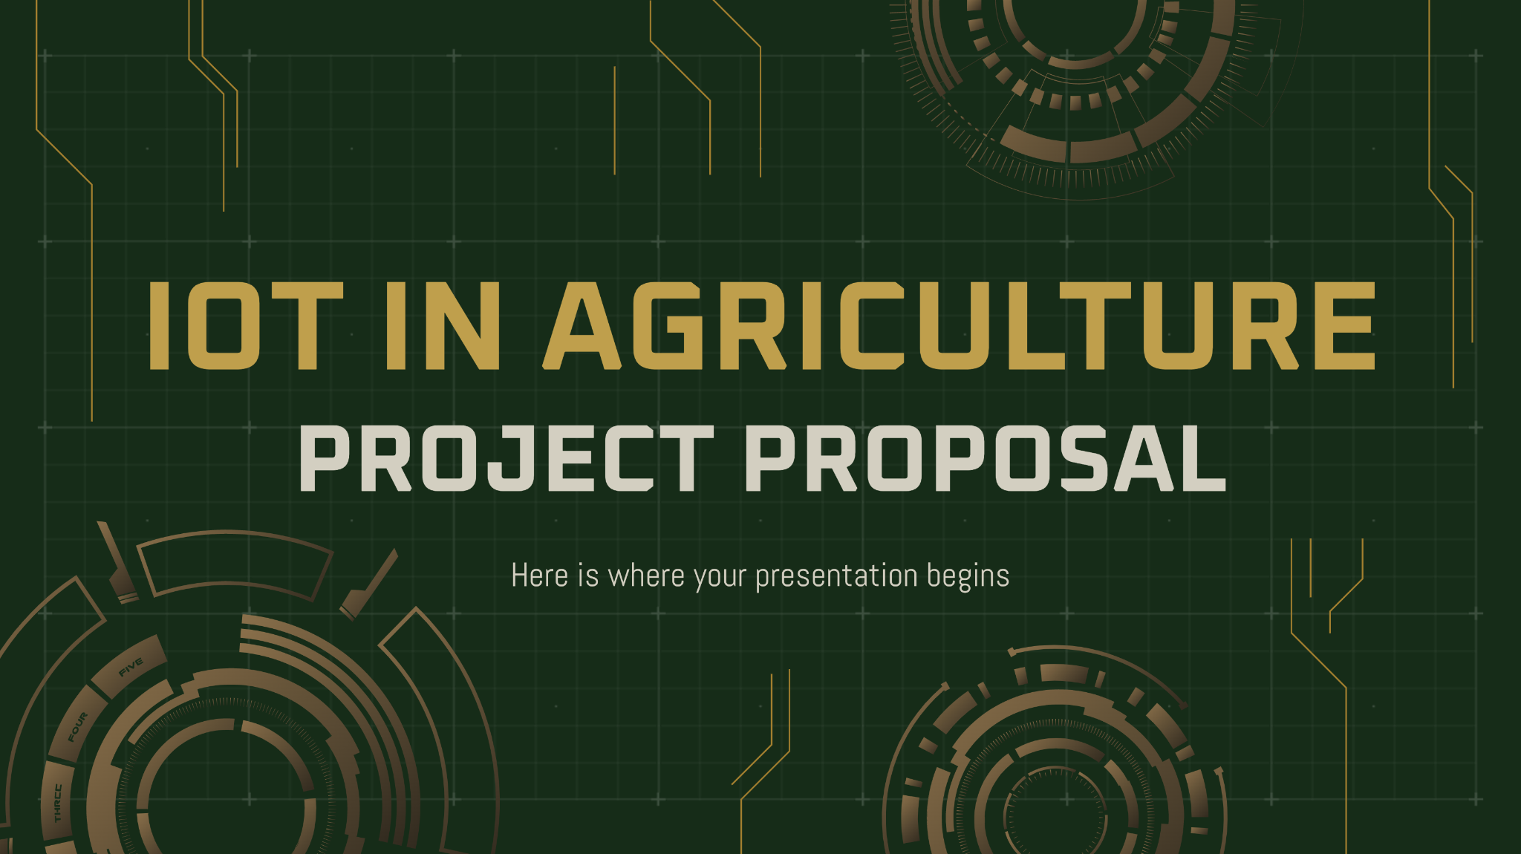
Video tentang internet of things (iot)
Duration video 1 = 00.05.00
Duration video 2 = 00.02.00
https://www.youtube.com/watch?v=8OJh4WRd25w

Slide 20
DAFTAR PUSTAKA
http://teknik-informatika-s1.stekom.ac.id/informasi/baca/Contoh-Penerapan-Teknologi-IoT-di-Berbagai-Bidang/6cb41ef133e4da60a92adfc85830c16e614b838d
https://algorit.ma/blog/contoh-internet-of-things-2022/
https://www.pinhome.id/blog/pengertian-internet-of-things-dan-pembahasannnya-lengkap/
https://www.pinhome.id/blog/pengertian-internet-of-things-dan-pembahasannnya-lengkap/
https://otomasi.sv.ugm.ac.id/2018/06/02/pengertian-internet-of-things-iot/

Slide 21
ANY QUESTION FOR US

Slide 22
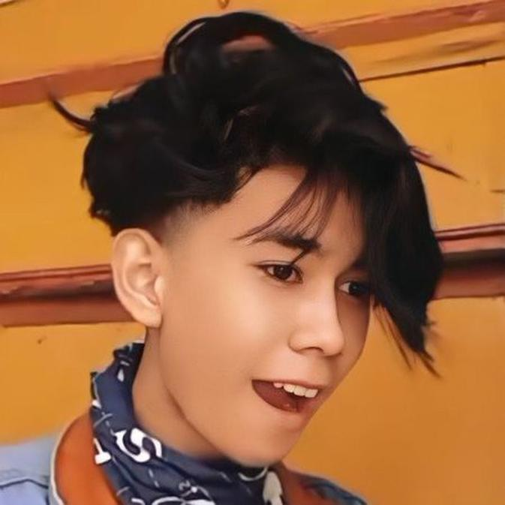
Kamu nanya ?

Slide 23
Tugas resume 2 halaman
Penerapan internet of things di bidang Kesehatan dan perikanan

